Slide 1

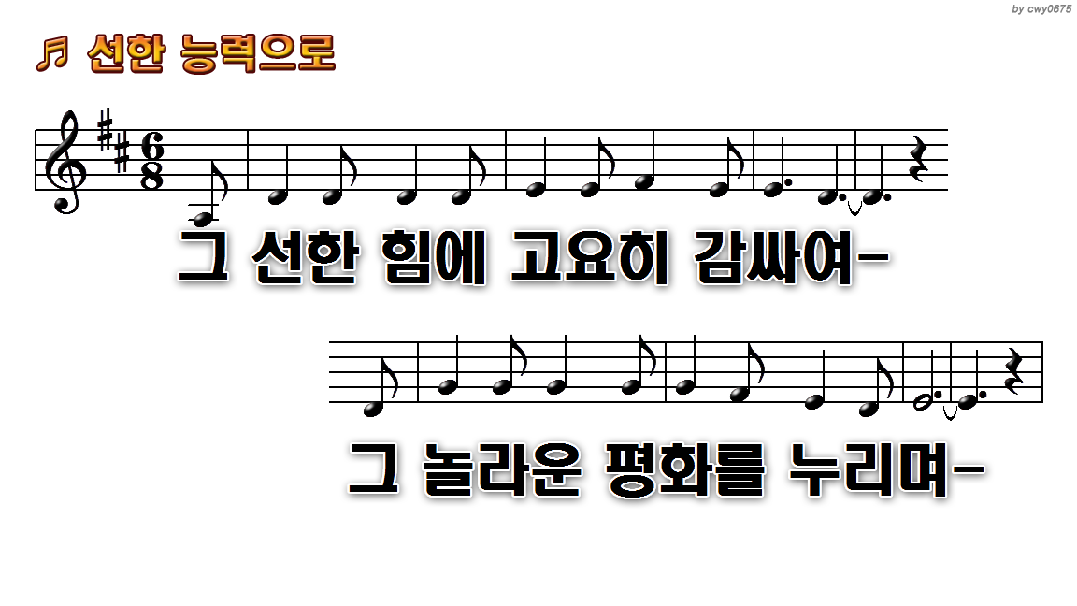

1.그 선한 힘에 고요히
3.지나간 허물 어둠의
7.주께서 밝히신 작은
11.이 고요함이 깊이
13.그 선한 힘이 우릴

Slide 2
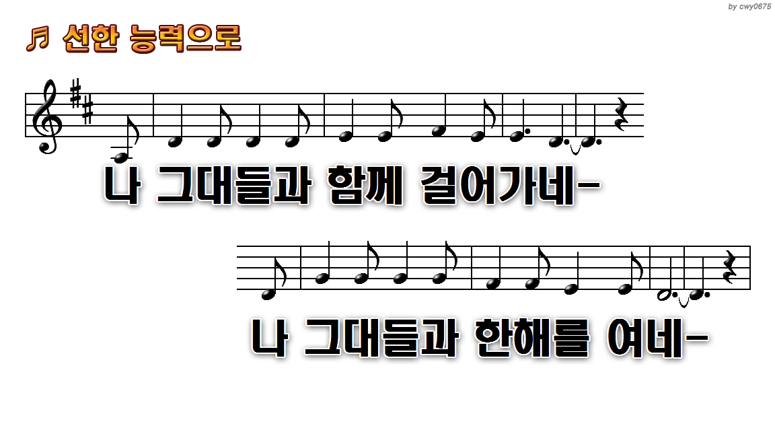
1.그 선한 힘에 고요히
3.지나간 허물 어둠의
7.주께서 밝히신 작은
11.이 고요함이 깊이
13.그 선한 힘이 우릴

Slide 3


1.그 선한 힘에 고요히
3.지나간 허물 어둠의
7.주께서 밝히신 작은
11.이 고요함이 깊이
13.그 선한 힘이 우릴

Slide 4

1.그 선한 힘에 고요히
3.지나간 허물 어둠의
7.주께서 밝히신 작은
11.이 고요함이 깊이
13.그 선한 힘이 우릴

Slide 5
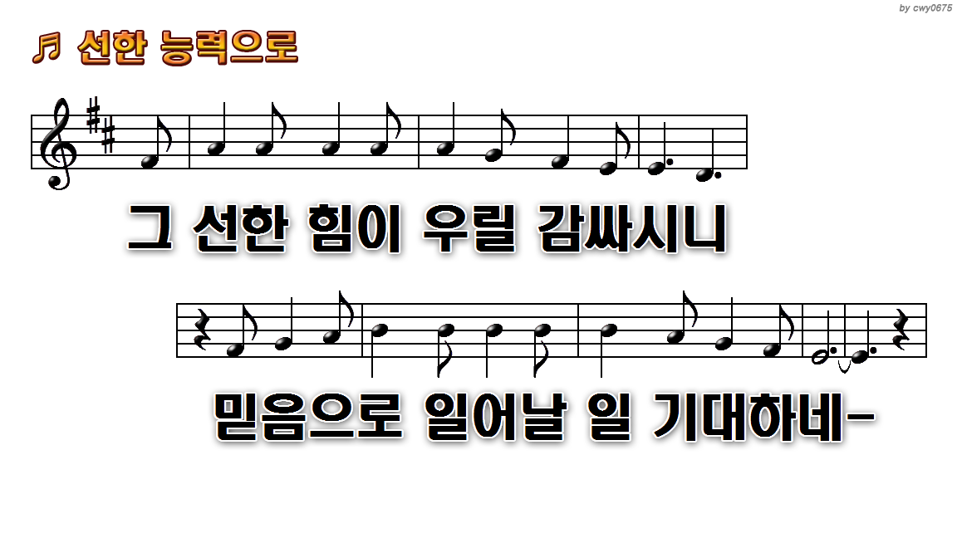
1.그 선한 힘에 고요히
3.지나간 허물 어둠의
7.주께서 밝히신 작은
11.이 고요함이 깊이
13.그 선한 힘이 우릴

Slide 6
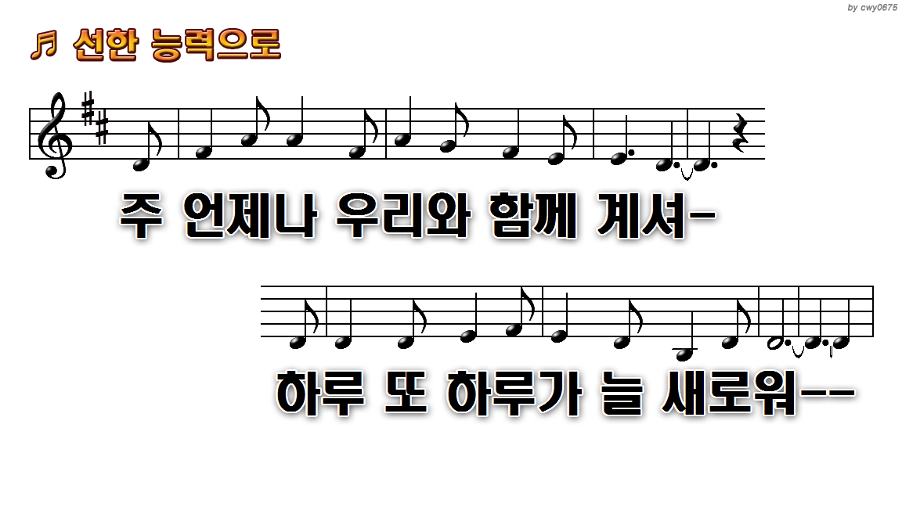
1.그 선한 힘에 고요히
3.지나간 허물 어둠의
7.주께서 밝히신 작은
11.이 고요함이 깊이
13.그 선한 힘이 우릴

Slide 7
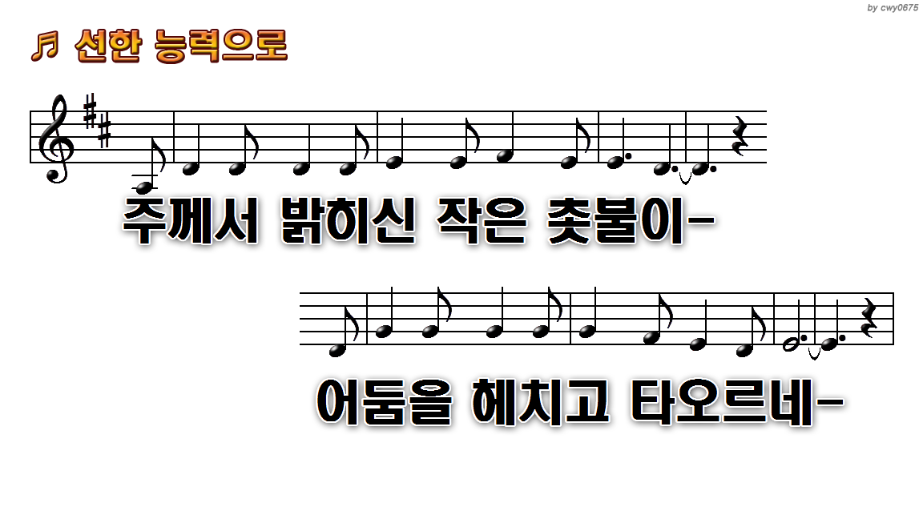

1.그 선한 힘에 고요히
3.지나간 허물 어둠의
7.주께서 밝히신 작은
11.이 고요함이 깊이
13.그 선한 힘이 우릴

Slide 8
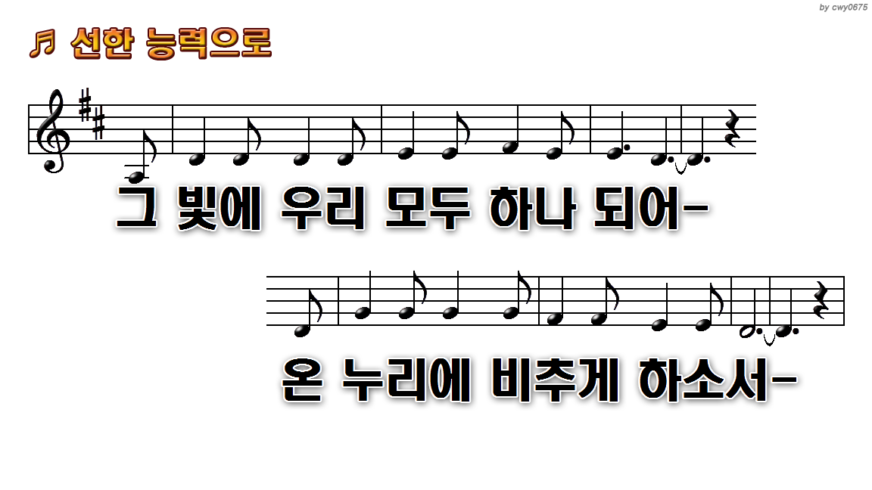
1.그 선한 힘에 고요히
3.지나간 허물 어둠의
7.주께서 밝히신 작은
11.이 고요함이 깊이
13.그 선한 힘이 우릴

Slide 9
1.그 선한 힘에 고요히
3.지나간 허물 어둠의
7.주께서 밝히신 작은
11.이 고요함이 깊이
13.그 선한 힘이 우릴

Slide 10
1.그 선한 힘에 고요히
3.지나간 허물 어둠의
7.주께서 밝히신 작은
11.이 고요함이 깊이
13.그 선한 힘이 우릴

Slide 11
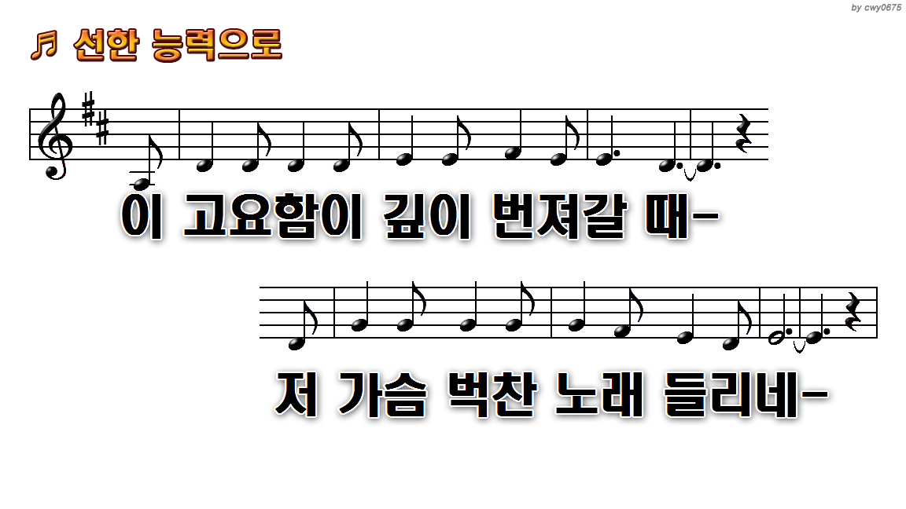

1.그 선한 힘에 고요히
3.지나간 허물 어둠의
7.주께서 밝히신 작은
11.이 고요함이 깊이
13.그 선한 힘이 우릴

Slide 12
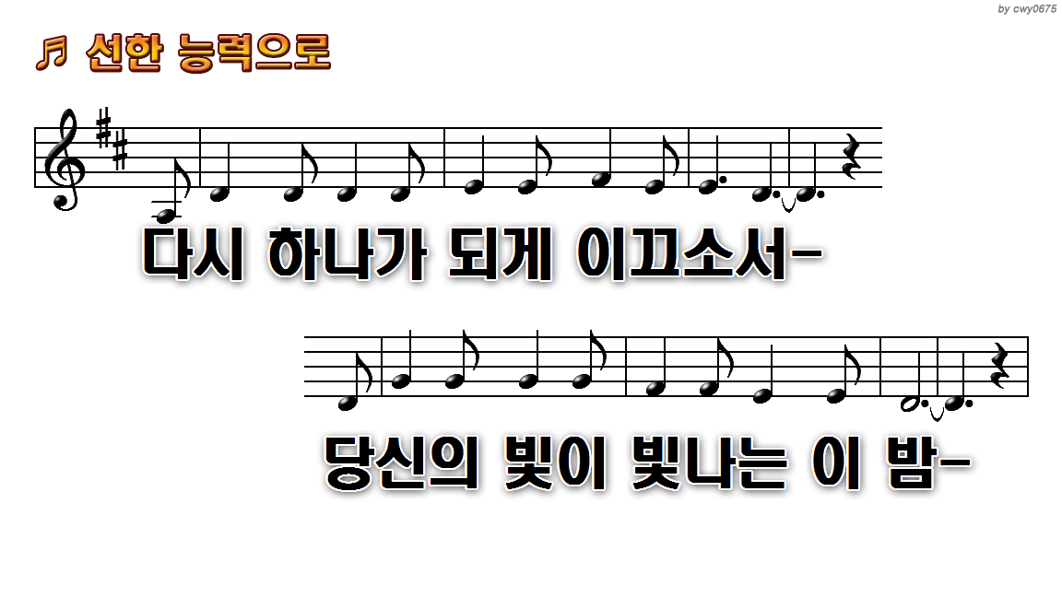
1.그 선한 힘에 고요히
3.지나간 허물 어둠의
7.주께서 밝히신 작은
11.이 고요함이 깊이
13.그 선한 힘이 우릴

Slide 13
1.그 선한 힘에 고요히
3.지나간 허물 어둠의
7.주께서 밝히신 작은
11.이 고요함이 깊이
13.그 선한 힘이 우릴

Slide 14
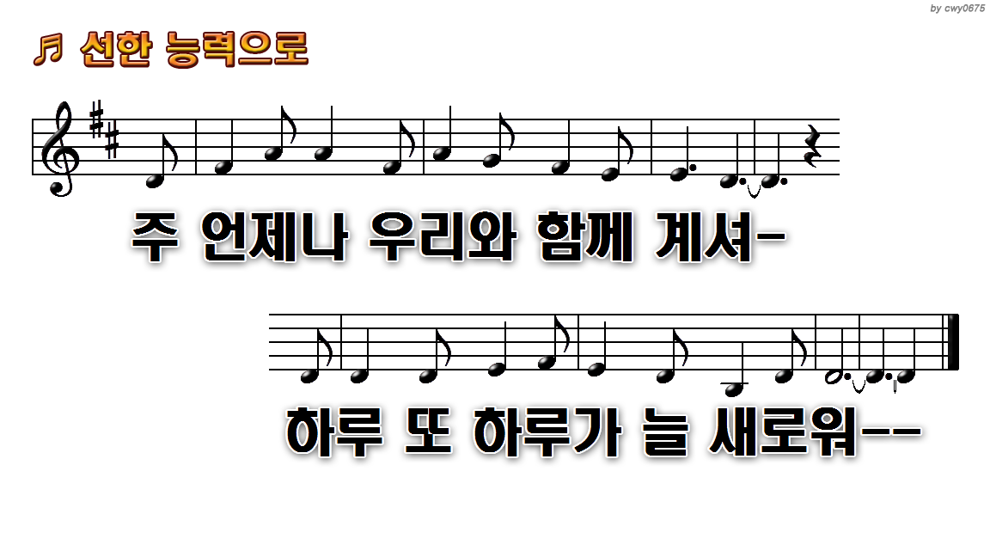
1.그 선한 힘에 고요히
3.지나간 허물 어둠의
7.주께서 밝히신 작은
11.이 고요함이 깊이
13.그 선한 힘이 우릴

